Slide 1
Concepte de ciència
La ciència és coneixement obtingut i verificat, mitjançant observació i experimentació i organitzat segons un raonament lògic.
La metodologia es basa en el mètode científic
La ciència combina dos tipus de raonament
Inductiu: descripció de la natura
Deductiu: explicació de la natura

Slide 2
Concepte de biologia/ Concepte de ciència
Exemple de raonament deductiu
1.Tots els organismes són formats per cèl·lules
2. L’alzina està formada per cèl·lules
3. Llavors l’alzina és un organisme

Slide 3
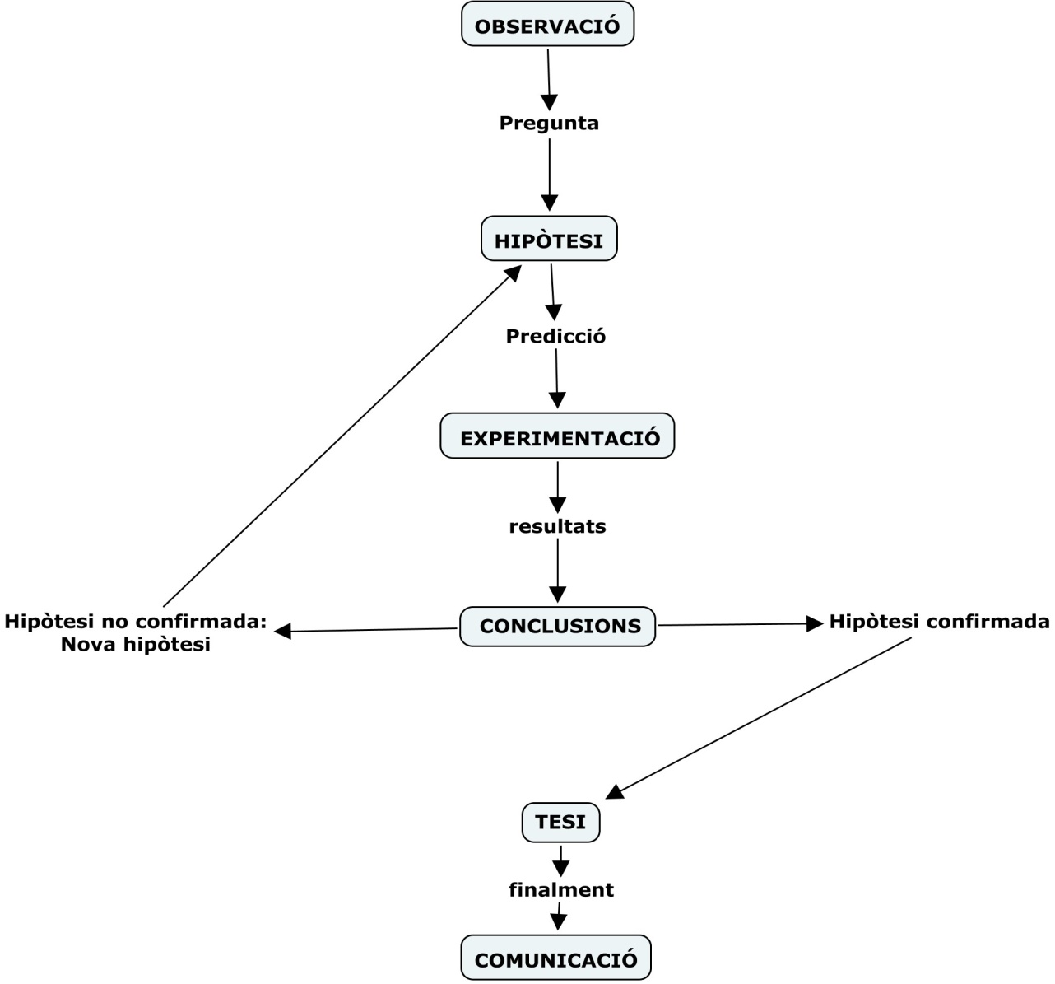
1.4.2. Concepte de ciència. Teories científiques

Slide 4
1.4.2. Concepte de ciència
[Una bona obra de divulgació sobre ciència i mètode científic és:
Chalmers, AF. (1988).
¿Qué es esa cosa llamada ciencia?. Siglo XXI.
Als documents de la lliçó s’adjunta un resum d’aquest llibre.

